Slide 1
S-A DESCOPERIT REMEDIUL PENTRU ALZHEIMER?
O altfel de abordare- Ultrasunetele- folosite de exemplu pentru ecografii sau pentru spargerea pietrelor la rinichi, stimulează în acest caz anumite celule ale sistemului imunitar din creier, astfel încât acestea ingerează plăci de proteine beta-amiloid, probabil responsabile de maladia Alzheimer.

Slide 2
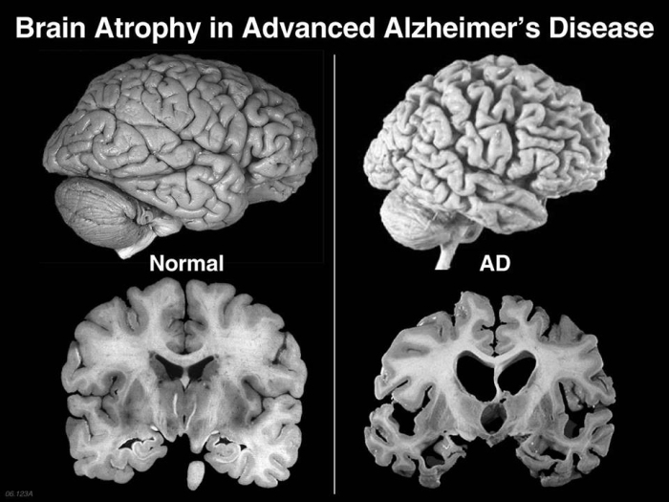
Boala Alzheimer nu are inca un tratament eficient si pentru moment nu se stie clar cauza – dar se cunosc anumite informatii despre ea:
exista o oarecare transmitere genetica, cu peste 30 de gene identificate ca posibile implicate in dezvoltarea bolii si 3 gene dominante transmise de la parinti la copii, care duc la aproape 50% dintre copiii cu aceasta gena sa dezvolte boala.
exista anumiti factori favorizanti: anumite bacterii si virusuri, traumatisme craniene, fumatul, HTA, hipercolesterolemia, diabetul
La majoritatea oamenilor, boala incepe sa se manifeste dupa 65 de ani, dar in cazurile cu o componenta clara ereditara, se manifesta mai devreme
Boala apare ca urmare a 3 factori: formarea de depozite de fragmente proteine(beta-amiloid) printre neuroni, care duc la incetinirea transmiterii informatiei nervoase si declinul functiilor mentale, formarea de fascicule dense de proteine tau in jurul neuronilor, care duc la degenerescenta neuronala, ca urmare a acumularii acestor proteine in creier, neuronii incep sa moara – ceea ce face sa apara si manifestarile de dementa.
Boala are mai multe stagii (in general), cu simptome diferite: in faza incipienta, primele semne sunt problemele de memorie recenta, schimbari de personalitate;in faza intermediara problemele de memorie se exacerbeaza (nu mai sunt recunoscuti familia si apropiatii), la fel cele de personalitate (agresivitate, paranoia) si apare necesitatea de ajutor pentru activitatile zilnice (mancare, toaleta, imbracare etc); la final, pacientul pierde total capacitatea de-a vorbi si depinde total de altii pentru activitatile zilnice. Acum pacientul nu mai pastreaza controlul asupra sfincterelor (incontinenta), nu mai poate mesteca, inghiti, la final nu va mai putea respira.

Slide 3
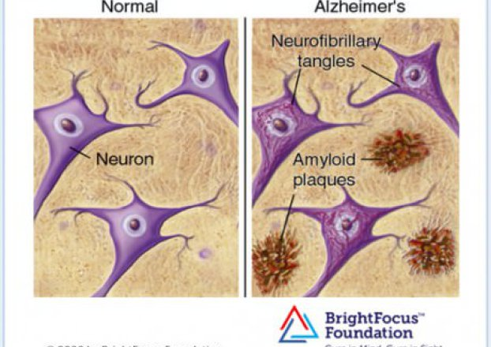
Plăcile senile vizibile printre celulele nervoase (neuroni) din creier. Plăcile senile conțin o acumulare de beta-amiloid, care este un fragment dintr-o proteină pe care organismul o produce în mod normal (proteina precursoare a amiloidului – beta-APP). În cazul unei persoane sănătoase, aceste fragmente de proteine sunt degradate și eliminate, în boala Alzheimer ele se acumulează în special la terminațiile presinaptice ale neuronilor, formând plăci insolubile și împiedicând astfel transmiterea influxului nervos de la un neuron la altul.

Slide 4
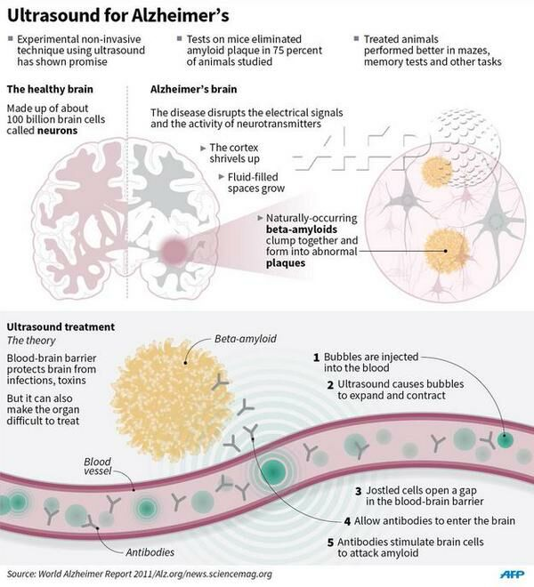
Ultrasunetele pot elimina plăcile de proteine responsabile pentru maladia Alzheimer la șoarecii de laborator, contribuind la refacerea memoriei lor, conform unui studiu publicat în revista medicală americană Science Translational Medicine, care deschide calea unui nou tratament pentru pacienții cu această degenerare a creierului, incurabilă pentru moment.

Slide 5
Pentru a penetra acest sistem de apărare, cercetătorii au folosit ultrasunete și microbule injectate în sânge. Acestea microbule vibrează sub efectul undelor sonore de înaltă energie, permițând deschiderea pentru scurt timp a barierei de protecție a creierului.
Cercetătorii au aplicat această tehnică cu ultrasunete timp de câteva săptămâni pe șoareci modificați genetic pentru a produce plăci de amiloid și au constatat că după aceasta, plăcile de amiloid au dispărut la 75% dintre rozătoare fără a deteriora țesutul cerebral, spune Juergen Goetz de la Institutul Creierului de la Universitatea Queensland din Brisbane (Australia).
Echipa descrie tehnica ca folosind un anumit tip de ultrasunete numit ultrasunete terapeutice tinta , ce au trimis semnale sonore ,non-invaziv, în țesutul cerebral . Prin oscilatii super-rapid , aceste unde sonore sunt în măsură să deschidă ușor în sus bariera sânge - creier , care este un strat care protejeaza creierul impotriva bacteriilor , si de a stimula celulele microgliale ale creierul sa se activeze . Celulele microgliale sunt, practic, celule deșeuri -de eliminare , astfel încât acestea sunt în măsură să elimine placile de beta-amiloid toxice , care sunt responsabile pentru cele mai grave simptome ale bolii Alzheimer .
Soarecii cu plăci de amiloid nu au efectuat la fel de bine sarcina de labirint ca soareci sanatosi(placebo) . Cu toate acestea , ultrasunetele au restaurat capacitatea șoarecilor de a recunoaste labirint ul la același nivel ca și șoarecii normali . In cazul in care cercetatorii au comparat creierul celor doua grupuri de soareci , au observat ca ultrasunetele au redus cantitatea de plăci de amiloid cu peste jumătate . Șoarecii tratați săptămânal cu ultrasunete au învățat pentru a evita șocurile electrice în diferite sarcini active cu locuri de evitare mai bună decât șoarecii in tratament cu placebo , ceea ce indică faptul că memoria lor sa îmbunătățit. Ei au avut , de asemenea, jumătate din cantitatea de plăci de amiloid in creierele lor, ca șoarecii netratați . Cu ultrasunete pare a se fi stimulat celulele microgliale (celule de sprijin ale creierului , care scapa de deseuri ), sa inghita amiloid -P pentru a reduce plăcile . Astfel, tratamentul nu pare sa cauzeze nici un prejudiciu de tesut

Slide 6
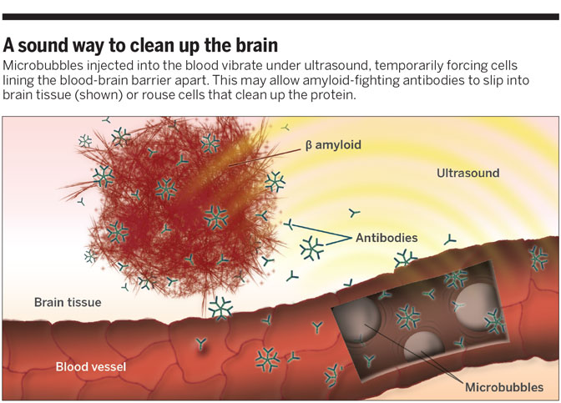
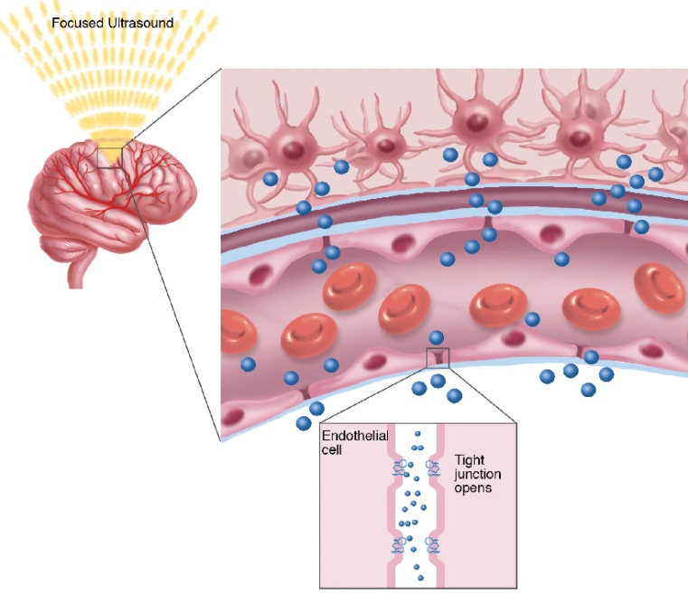
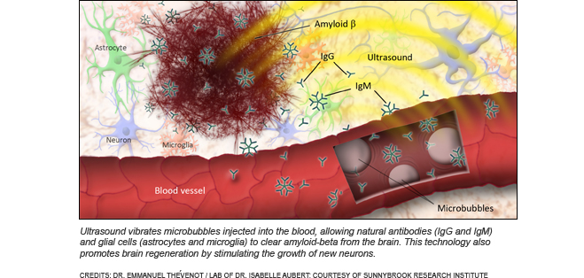

Slide 7
Deși există încă unele dezbateri pentru a stabili dacă plăcile sunt o cauză sau un simptom al bolii Alzheimer, experimentul a constatat că șoarecii tratați au dobândit o memorie îmbunătățită, în comparație cu un grup de control format din șoareci netratați; tehnica funcționează prin stimularea celulelor microgliale, care fac parte din sistemul imunitar al creierului, pentru a devora și absorbi plăcile.
Această tehnică non-invazivă se află încă într-un stadiu preliminar de dezvoltare.
Pasul următor va fi testarea acestei tehnici de tratament pe oi.
În cazul în care aceste rezultate ar fi obținute și la oameni, "această tehnică ar putea revoluționa tratamentele pentru creierul uman", a declarat Kullervo Hynynen, biofizician la Institutul de Cercetare Sunnybrook din Toronto (Canada), primul care a avansat ideea acestei tehnici cu ultrasunete.
Neurochirurgul Todd Mainprize de la Universitatea din Toronto, va folosi ultrasunetele pentru a depăși temporar sistemul de protecție cerebrală astfel încât să aplice o doză de chimioterapie direct unei tumori aflate pe creierul unui pacient. Acesta va fi unul dintre primele teste clinice ale acestei tehnici pentru tratarea afecțiunilor cerebrale, subliniază AFP.
Demența, în cadrul căreia maladia Alzheimer este cea mai comună formă, afectează aproape 50 de milioane de oameni din întreaga lume și se estimează că se va ajunge la 135 de milioane până în anul 2050, în conformitate cu Alzheimer Disease International.

Slide 8
Acum, desi acest tratament poate avea potential in a fi folosit la oameni, trebuie inteles ca:
soarecii au un craniu mult mai mic, cu oase mai subtiri. La oameni ar fi necesare niste ultrasunete de intensitate crescuta si posibil de durata mai mare, ceea ce ar putea insemna afectarea tesutului sanatos.
nu s-au folosit soareci care aveau si depozite de beta-amiloid si de proteine tau, sau distrugere neuronala deci exista anumite limitari in aplicabilitatea sa la boala Alzheimer.
soarecii din studiu aveau placi de beta-amiloid formate la inceputul studiului. Dar nu se stie cat de devreme trebuie administat acest tratament pentru a fi eficient. Nu se stie ce efect ar avea asupra celulelor sanatoase ale creierului un tratament precoce. Exista niste studii cu anticorpi monoclonali anti-placi de beta-amiloidcare au esuat pentru ca se pare ca au fost administrati prea tarziu (sau in cantitati prea mici)
nu se stiu efectele de durata ale tratamentului. Din fericire, asta se va putea urmari (atata timp cat soarecii mai traiesc).
tot la urmari de durata, nu se stie exact cat de puternic este raspunsul imun (microgliile fac parte din sistemul imun) generat la nivelul creierului si efectele posibile daunatoare asupra celulelor sanatoase.
Chiar si-asa, este o veste buna in lupta cu o boala nemiloasa.

